Slide 1

GEOGRAFIYA
7-
sinf
Mavzu:
Quyi Amudaryo tabiiy geografik okrugi. Iqlimi, suvlari, tuproqlari, o‘simliklari va hayvonot dunyosi.
O‘qituvchi: Yunusobod tumani
302-maktab geografiya fani o‘qituvchisi
Tursunpo‘latov Farhodjon

Slide 2
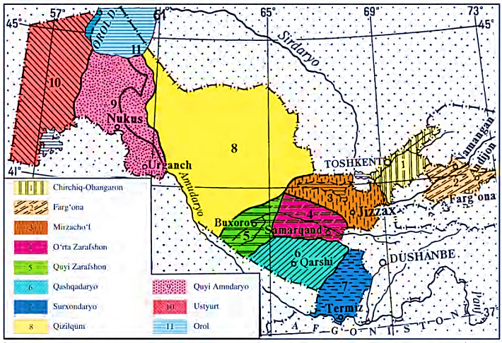
Quyi Zarafshon tabiiy geografik okrugi
Quyi Amudaryo tabiiy geografik okrugi Amudaryoning qadimiy va hozirgi deltalarini o‘z ichiga oladi.
G‘arbda
Ustyurt
Shimolda Orol okrugi
Sharqda Qizilqum
Janubi-g‘arbdan
Turkmaniston Respublikasi
Maydoni 50 ming km²
atrofida.

Slide 3
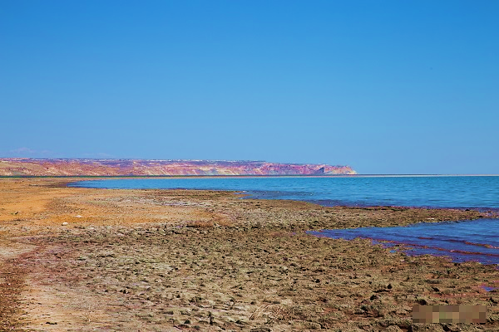
Quyi Amudaryo okrugi janubi-sharqdan shimoli-g‘arb tomonga cho‘zilgan bo‘lib, shu tomon kengayib, pasayib boradi.
Okrug janubi-sharqda Tuyamo‘yin tangligidan boshlanib, Orol dengizigacha davom etadi va uzunligi 400 km bo‘lib, kengligi bir xil emas.
Pitnak balandligida (mutlaq balandligi 200 m atrofida) Amudaryo vodiysi juda torayib, Tuyamo‘yin tangligini hosil qiladi.
Tuyamo‘yin tangligidan o‘tgach, okrugning kengayib, taxminan 10 — 12 km, mutlaq balandligi 150 m ni tashkil etadi. So‘ngra Amudaryoning qadimiy deltasi boshlanib, kengayadi (75—80 km).

Slide 4
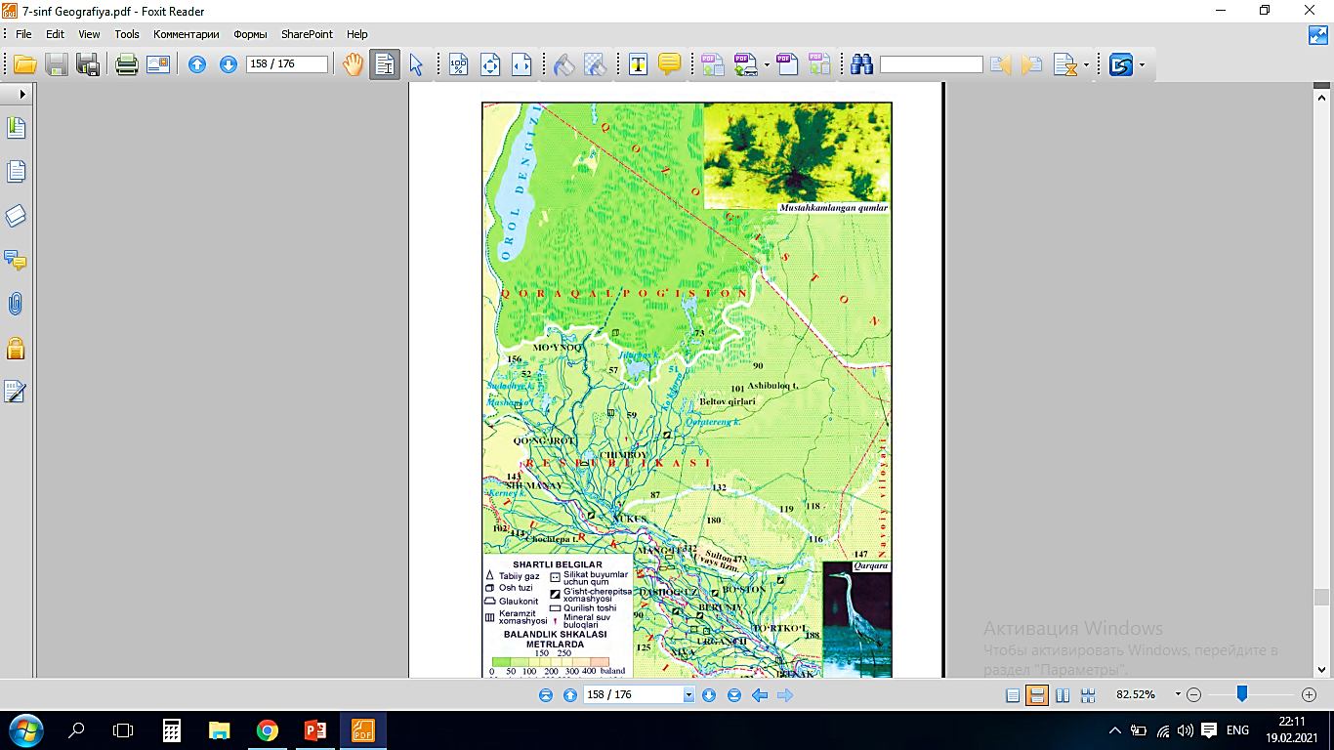
Taxiatosh tangligidan shimoli-g‘arbga qarab Amudaryoning hozirgi zamon deltasi boshlanadi.
Delta bu qismda kengayadi (140—150 km) va pasayib, mutlaq balandligi 60 — 95 m ga tushib qoladi.
Bu deltaning maydoni Orol suv sathining pasayishi hisobiga kengayib bormoqda.

Slide 5
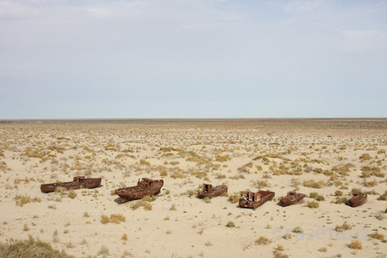
Orolning qurigan o‘rnida ulkan sho‘rqum, sho‘rxokli landshaftlar majmuasidan iborat tipik cho‘l tarkib topdi.
Bu cho‘lni Orolqum deb atash maqsadga muvofiq bo‘ladi.
Shamol ta’sirida o‘sha qumlar uchib, Quyi Amudaryoga tuz yog‘ini yog‘moqda.
Mo‘ynoq shahri atrofidagi har gektar maydonga 1000 kg tuzli changlar tushmoqda.

Slide 6
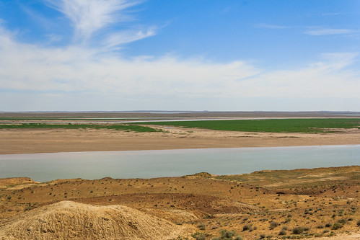
Quyi Amudaryo yer yuzasi tekis bo‘lganligidan Amudaryo tarmoqlanib, ilonizi bo‘lib oqib, bir nechta o‘zanlar hosil qilgan.
Eng muhim qadimiy o‘zanlari o‘ng qirg‘oqdan Orol tomon yo‘nalganlari Qora O‘zak, Shertanboy, Kindiksoy, Qorako‘lsoy.
Chap qirg‘oqdan boshlanuvchi va Sariqamish tomon yo‘nalgan eng qadimiy o‘zanlari esa Ko‘hnadaryo, Daryoliq, Davdan.
Qadimiy o‘zanlar orasida nisbiy balandliklari 60 - 80 m ga yetuvchi bir nechta tepalik va qoldiq tog‘lar – Quyonchiq, Qoratov, Jumirtov, Barlitov joylashgan.

Slide 7
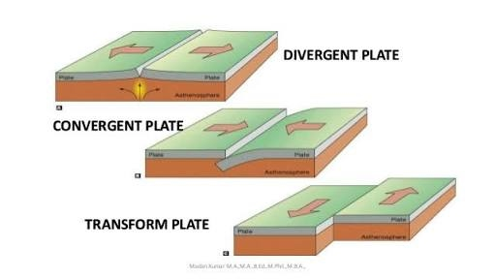


Quyi Amudaryo okrugi negizida bo‘r davri yotqiziqlari joylashgan. Uning ustini paleogen, neogen va antropogen alluvial yotqiziqlari (gil, gilli qum, qumoq va boshqalar) qoplab olgan.
Okrugda qazilma boyliklardan har xil tuzlar, qurilish materiallari, Sulton Uvays tog‘ida marmar, temir koni mavjud.

Slide 8
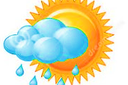


Iqlimi kontinental bo‘lib, qish davomli va sovuq, yoz nisbatan quruq va issiq.
Okrugning shimoliy qismi tekis bo‘lganligidan qishda shimoli-sharqdan Sibir antisikloni, shimoldan Arktika havosi to‘siqsiz kirib keladi.
Iqlimi
Qishda harorat pasayib, yanvarning o‘rtacha harorati –4,5 –7,6°C bo‘ladi. Sovuq havo massalarining turib qolishi natijasida eng past harorat –32 –33°C ga tushib qoladi.
Iyulning o‘rtacha harorati +27,0 +28,0°C. Eng yuqori harorat +44 +46°C.

Slide 9
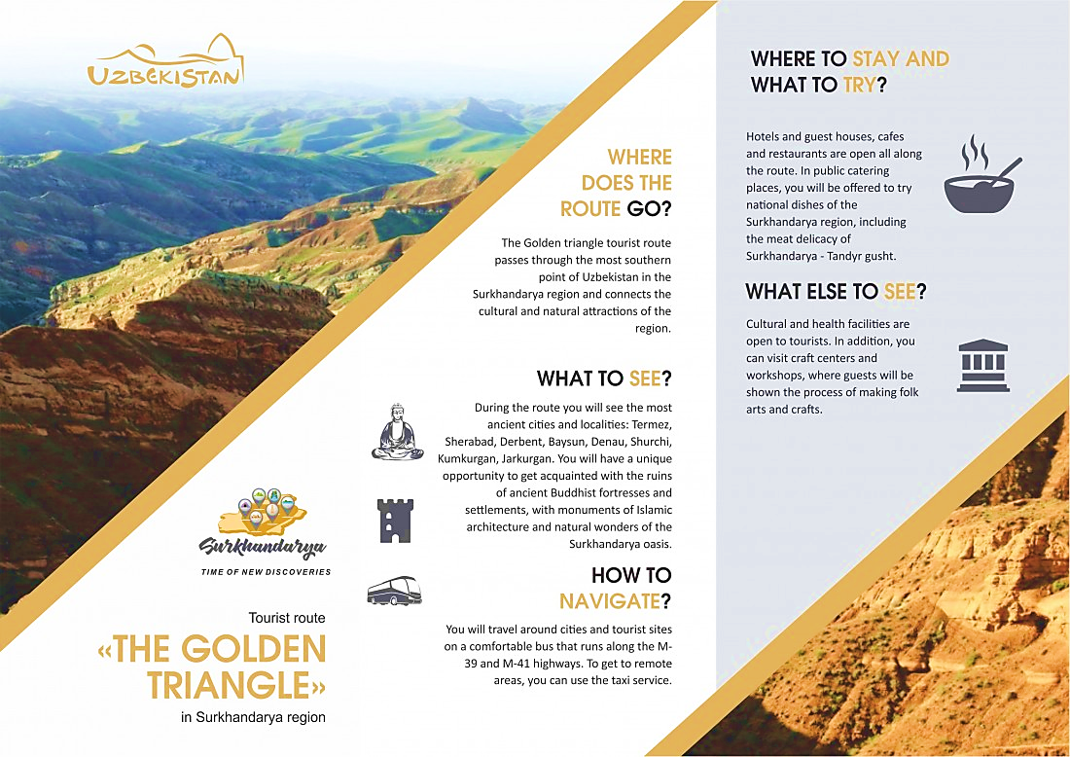
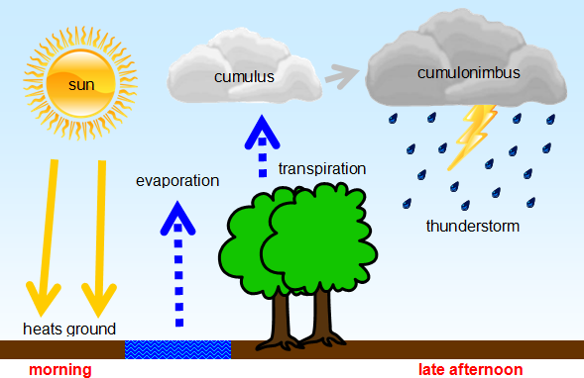
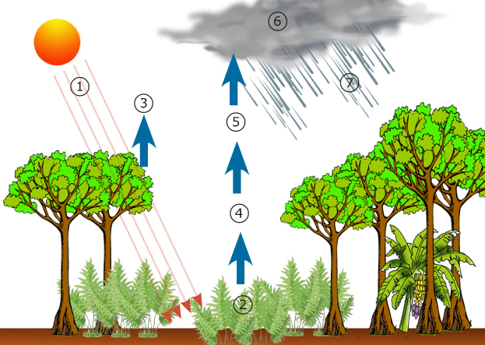
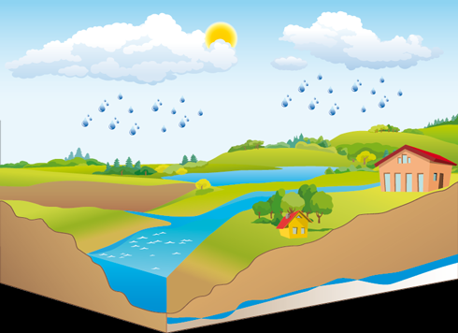
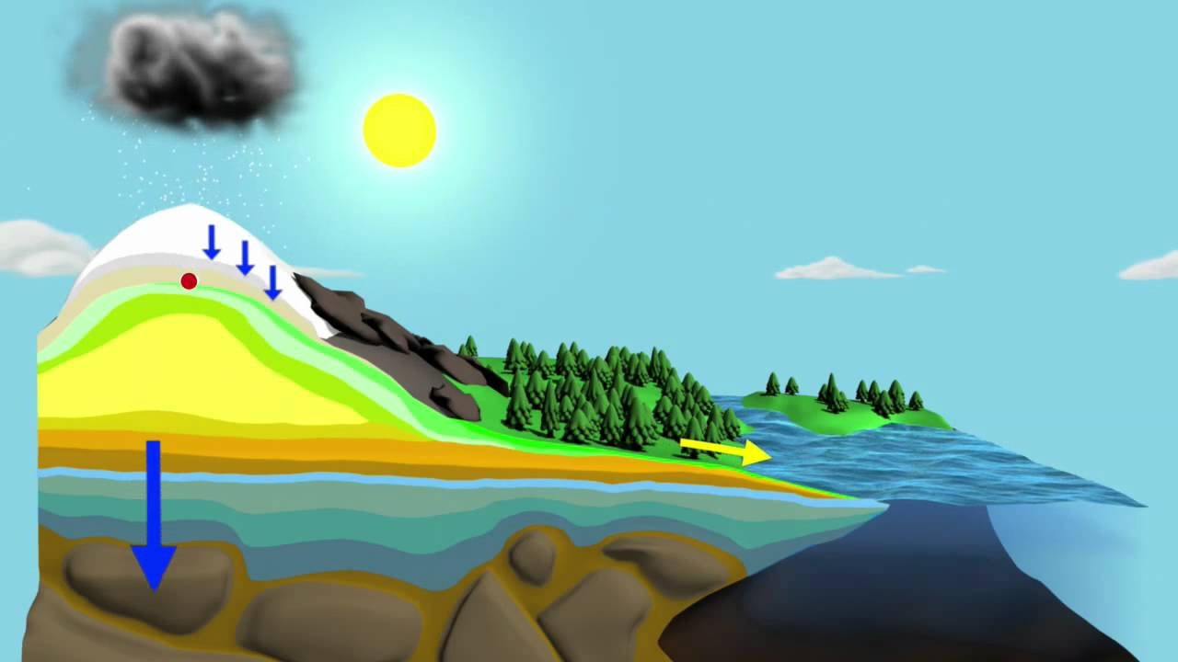
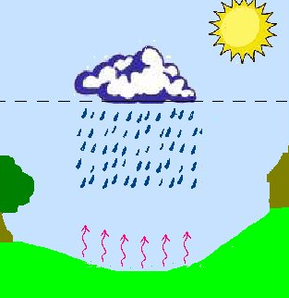
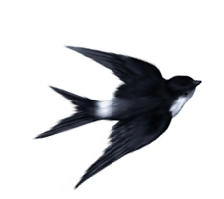
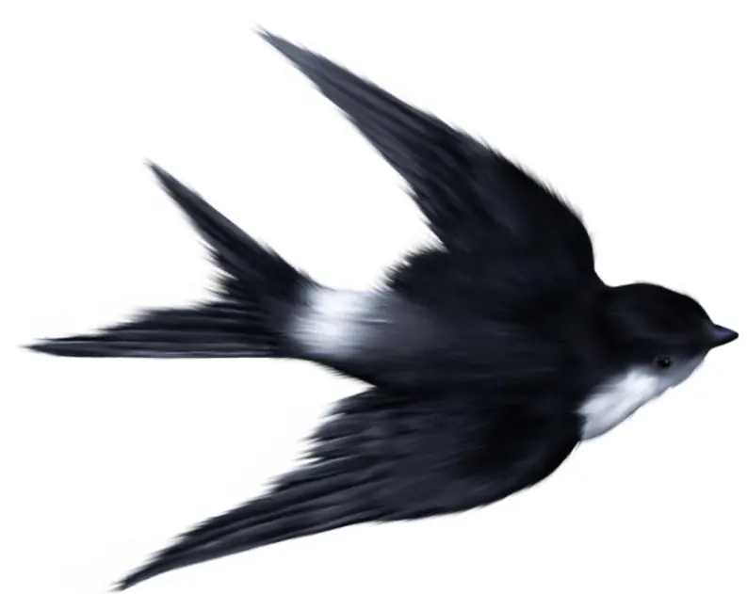
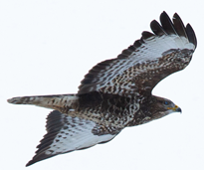
Quyi Amudaryo hududi O‘zbekistonda eng kam yog‘in tushadigan joy.
O‘rtacha yillik yog‘in miqdori 80 — 100 mm.
Sababi okeanlardan uzoqdaligi, yerusti tekis, yozgi haroratining yuqoriligidir.
Yog‘in, asosan, bahorga to‘g‘ri keladi. Chunki g‘arbdan va shimoli-g‘arbdan nam havo massalari esib turadi.
Qor qoplami uncha qalin emas.
Mumkin bo‘lgan bug‘lanish yog‘inga nisbatan 20 marta ko‘p bo‘lib, yillik miqdori 2000 mm ga yetadi.

Slide 10
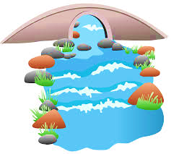
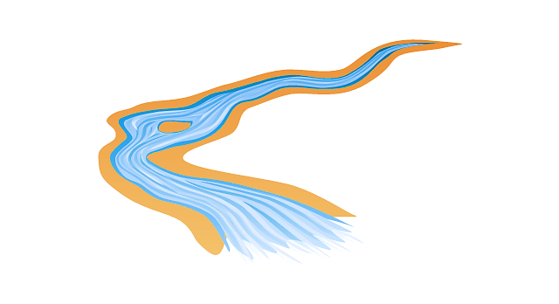
Quyi Amudaryo okrugining yagona daryosi — Amudaryodir.
Bundan yarim asr avval daryo sersuv bo‘lib (1961- yilgacha), Orolga yiliga 30,98 km³ suv quygan edi. So‘ngra Amudaryo havzasida suvdan xo‘jalikda betartib foydalanish tufayli daryo Orolga yil sayin kam suv quya boshladi.

Slide 11
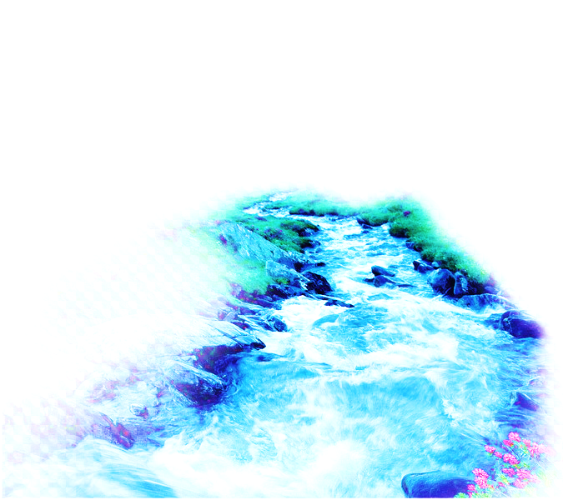
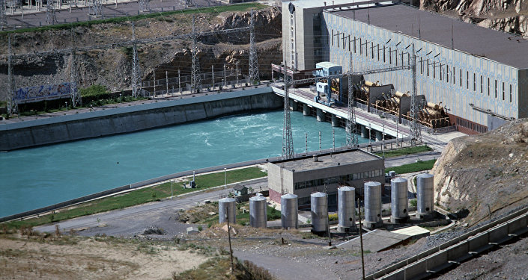
Amudaryo suvi Shovot, Toshsaqa, Qizketgan, Suyenli kabi magistral kanallar orqali sug‘orishga sarflanadi. Sug‘oriladigan mintaqada vujudga kelgan zovur suvlari Daryoliq, Ko‘llar (Ozerniy) magistral zovurlari orqali yiliga 4,5 - 5,5 km³ qaytarma suvlar Sariqamish ko‘liga oqizilmoqda.
Quyi Amudaryo okrugining shimoliy qismida vujudga kelgan zovur suvlarining bir qismi (yiliga 1,0 km³) Orolga yo‘naltirilgan, qolgan qismi tabiiy chuqurliklarga oqizish tufayli bir necha ko‘llar vujudga kelgan.
O‘sha ko‘llarning eng muhimlari — Sudochye, Qorategin, Xo‘jako‘l, Sho‘rko‘l, Ziyko‘l, Abilko‘l.
Quyi Amudaryo okrugida suv ta’minotini yaxshilash maqsadida Tuyamo‘yin suv ombori (suv sig‘imi 8,6 km³) qurilgan.

Slide 12
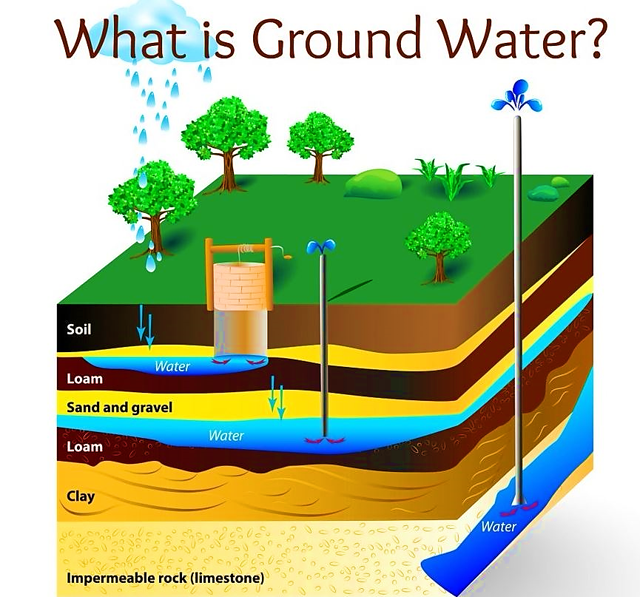
Amudaryoda yerosti suvlari yuza joylashgan bo‘lib (yer yuzasi tekis bo‘lganligi tufayli), siljishi qiyin.
Yerosti suvlarining suvi sho‘r bo‘lib, chuqurligi sug‘oriladigan mintaqada 1,0 - 2,5 m, sug‘oriladigan mintaqadan tashqaridagi yerlarda 5 - 10 m ni tashkil etadi.

Slide 13
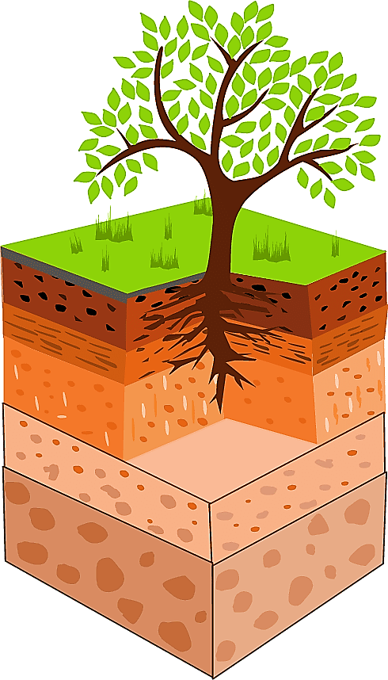
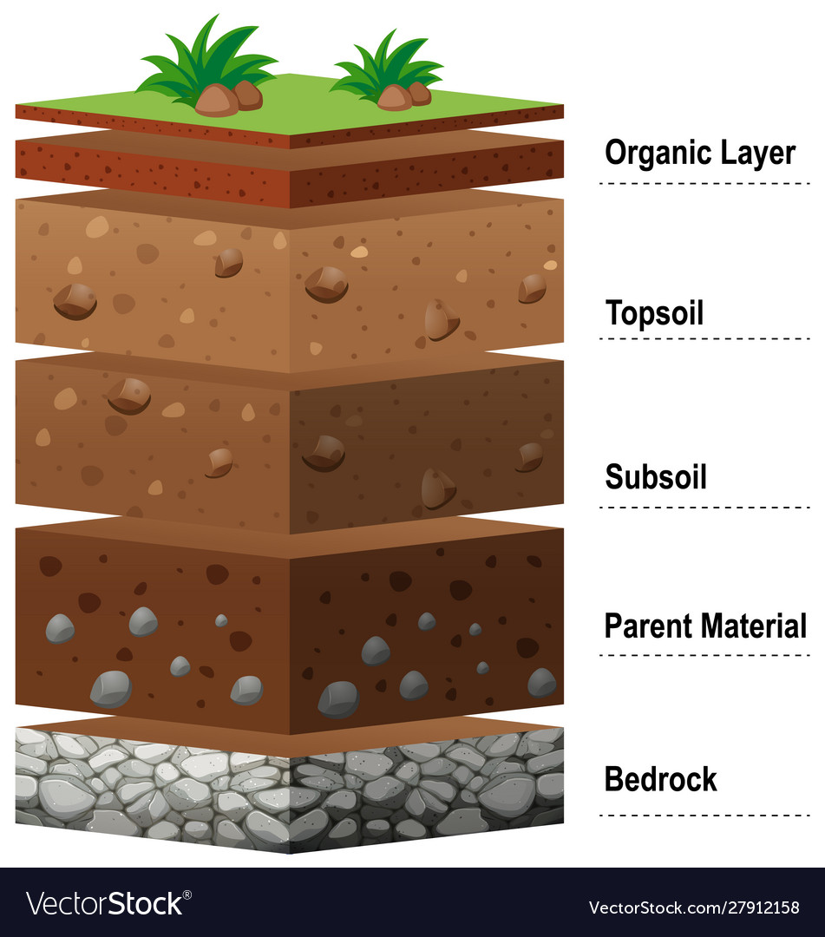
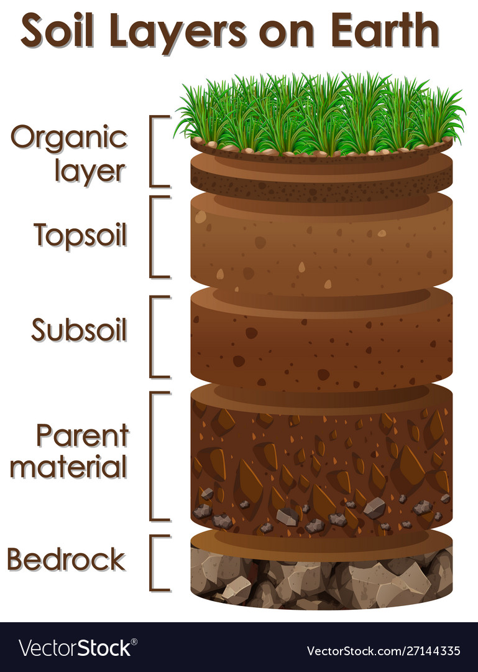
Quyi Amudaryo hududida eng keng tarqalgan tuproq – o‘tloq-voha tuprog‘idir. Bu tuproq alluvial yotqiziqlar ustida vujudga kelgan bo‘lib, chirindi miqdori 2 % atrofida..
Amudaryo qayirlarida o‘tloq-botqoq, botqoq-sho‘rxok, to‘qayzorlarida botqoq tuproqlar mavjud.

Slide 14
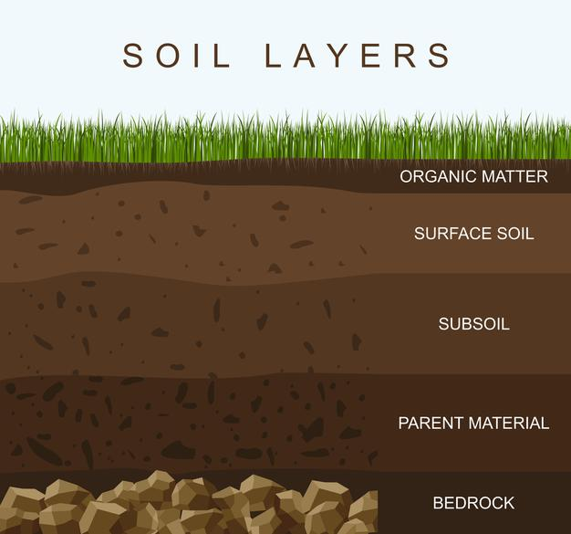

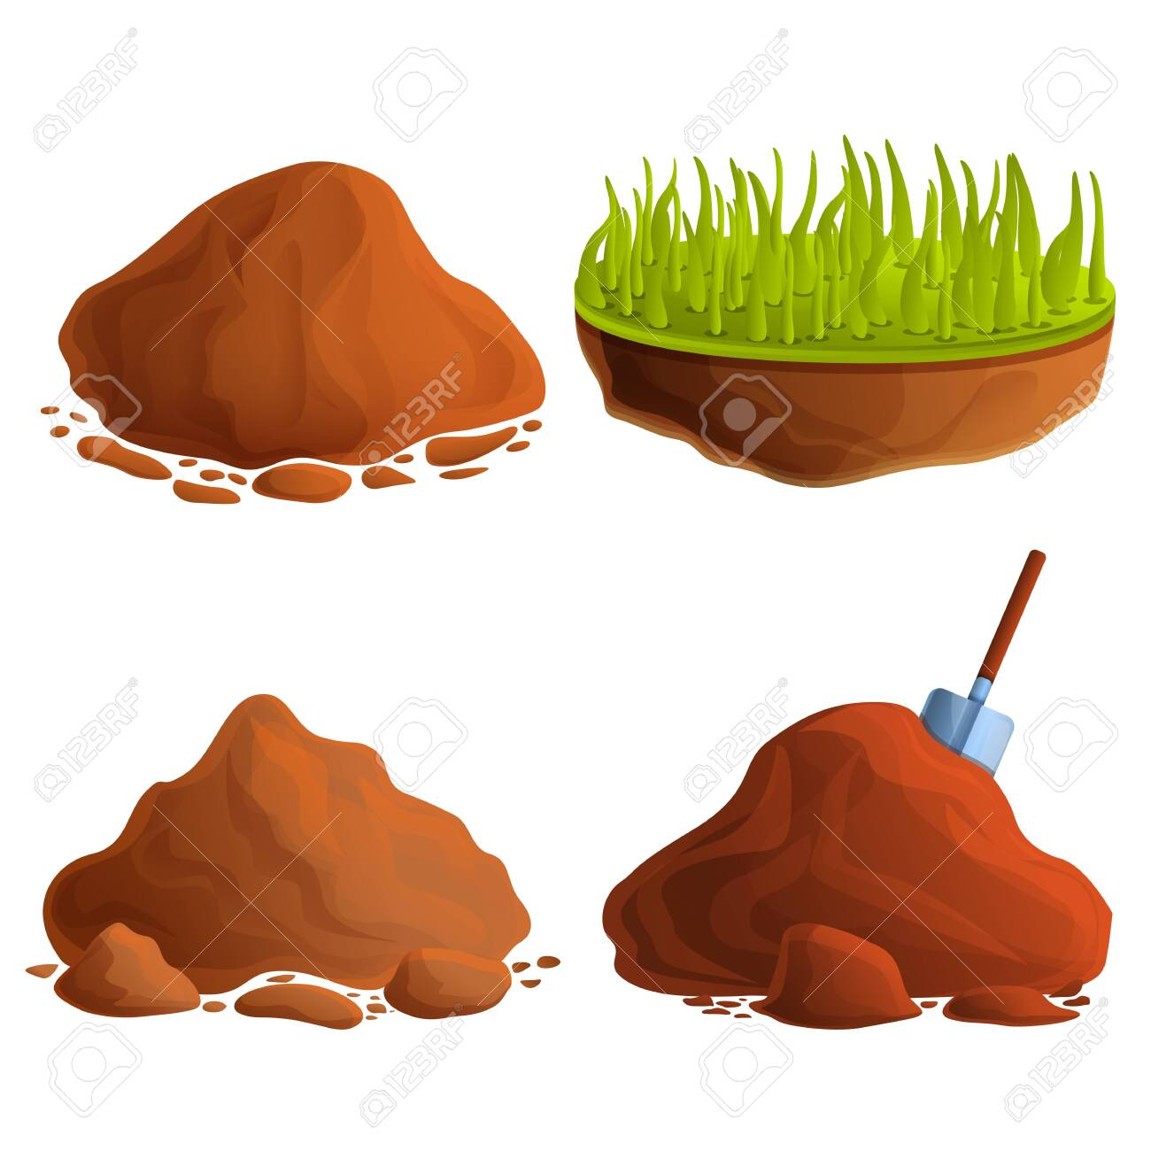
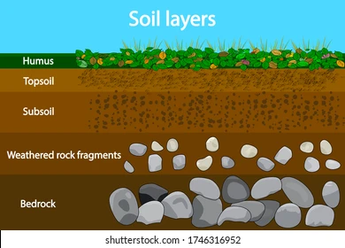
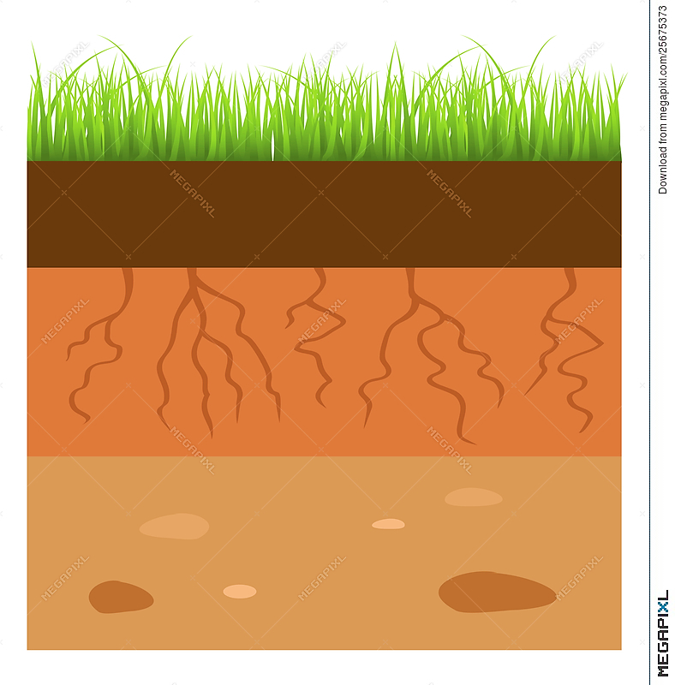
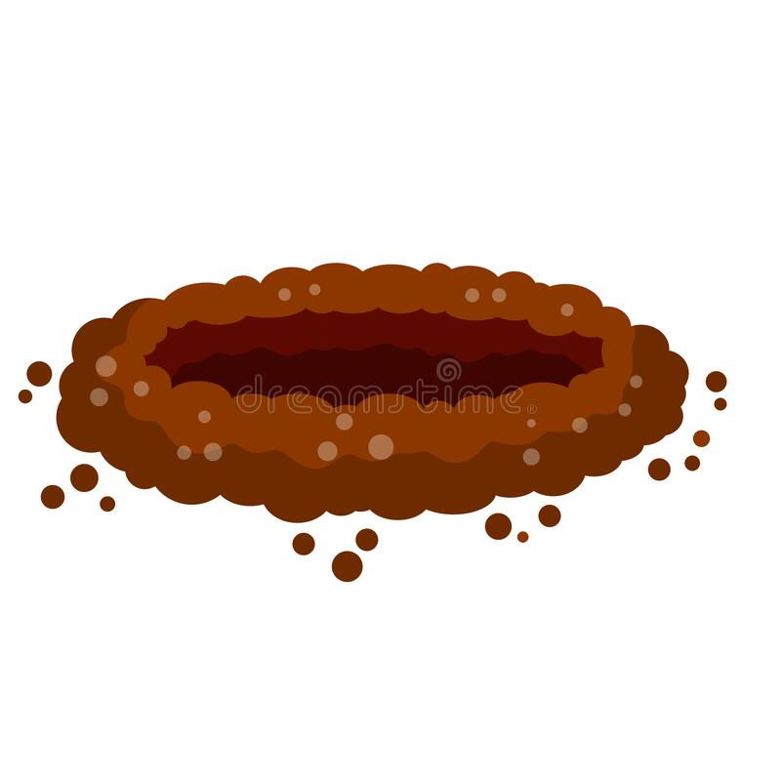

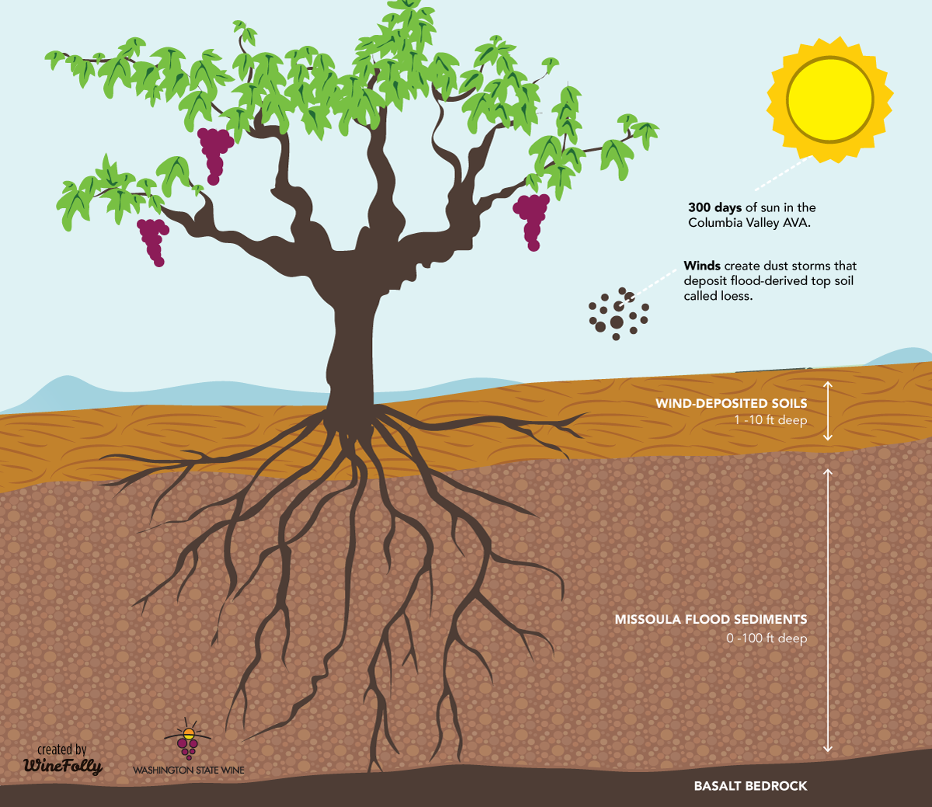
Amudaryodan uzoqlashgach, tuproq turlari o‘zgarib, o‘tloq-tuproq o‘rnini sho‘rxok va taqir tuproqlar egallaydi.
Balandlik va kichik past tog‘larda sur-qo‘ng‘ir tuproqlar, Orol dengizining quruqlikka aylangan qismida sho‘rxoklar mavjud.
Quyi Amudaryo okrugining ko‘p qismini o‘tloq-qayir alluvial, sug‘oriladigan o‘tloq (o‘tloq-voha) tuproqlari tashkil qiladi.
O‘tloq-qayir alluvial va o‘tloq-botqoq tuproqlar ko‘proq Amudaryoning hozirgi zamon deltasi quyi qismida joylashgan. Bu tuproq turlari hamma qismida sho‘rlashgan.

Slide 15
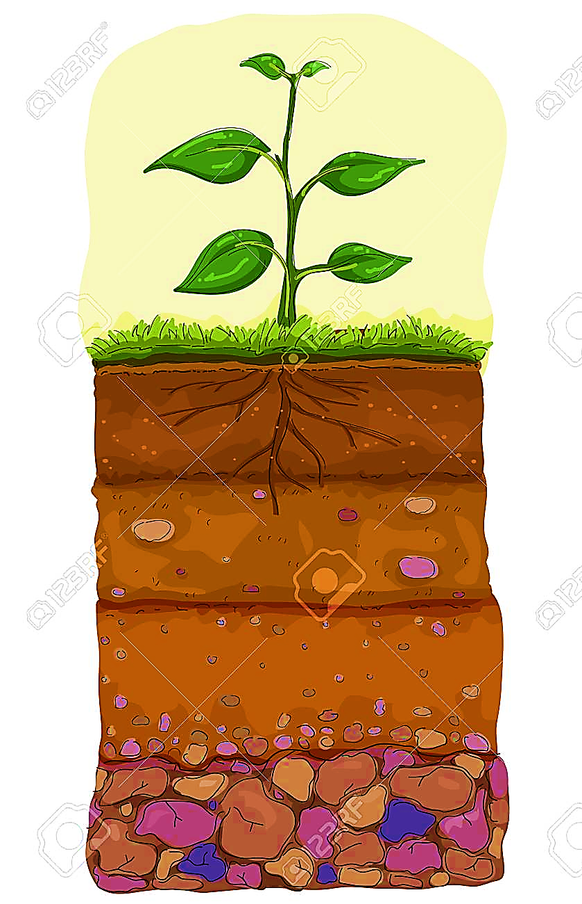
Sug‘oriladigan o‘tloq (o‘tloq-voha) tuprog‘i Amudaryoning qadimiy deltasida, qisman hozirgi zamon deltasining yuqori qismidagi o‘tloq-qayir alluvial va o‘tloq-botqoq tuproqlar tarqalgan mintaqaning o‘ng va chap tomonlarida joylashgan.
Quyi Amudaryoning Qoraqum va Qizilqumga tutashgan yerlarida qumoq, qumli tuproqlar tarqalgan.
Quyi Amudaryo okrugidagi ko‘llar atrofida botqoq-sho‘rxok va sho‘rxok tuproqlar mavjud.

Slide 16
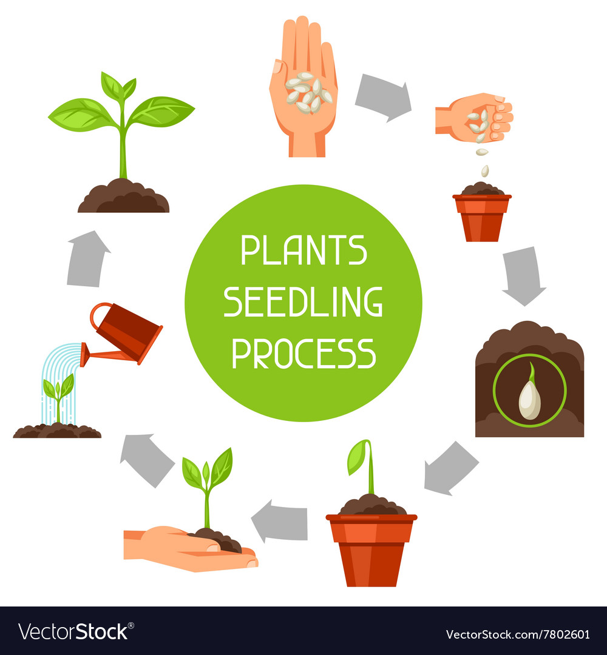



O‘tloq tuproqli yerlarda bug‘doyiq, ajriq, ro‘vak kabilar mavjud.
To‘qaylarda qamish, yantoq, qo‘g‘a, turang‘il, yovvoyi
jiyda, yulg‘un, chingil, qiyoq, tal kabi o‘simliklar o‘sadi.
O‘simliklari

Slide 17
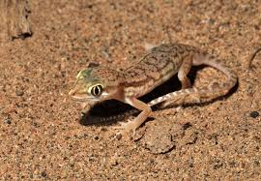
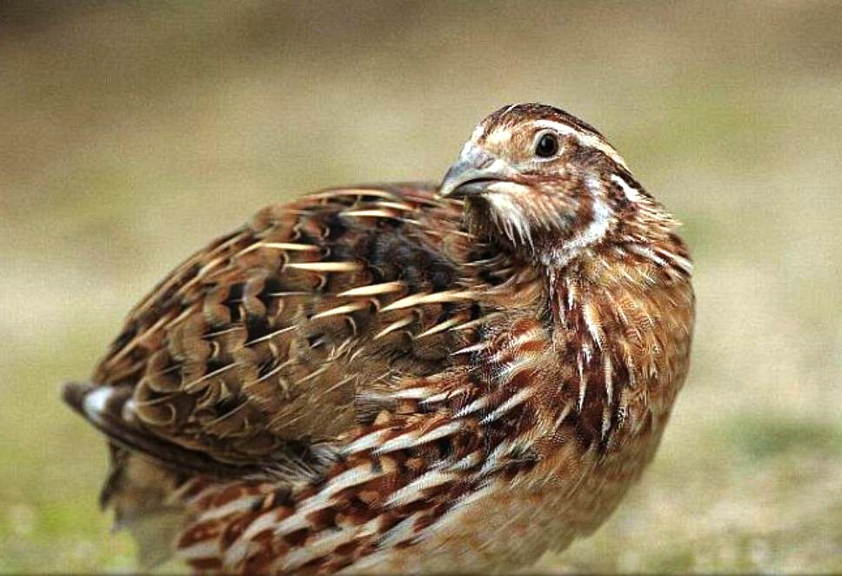
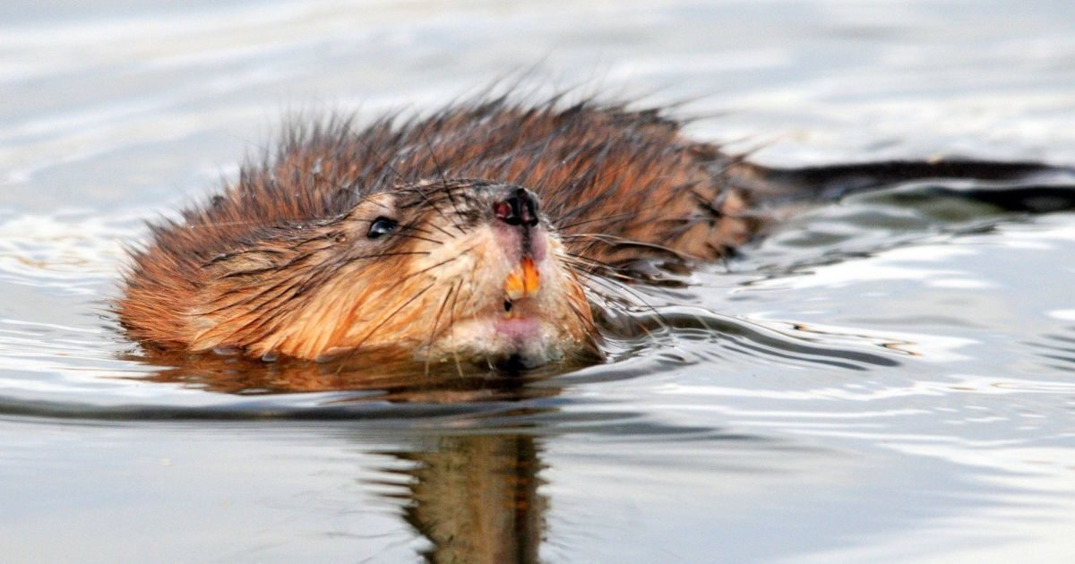
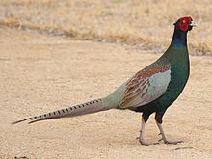
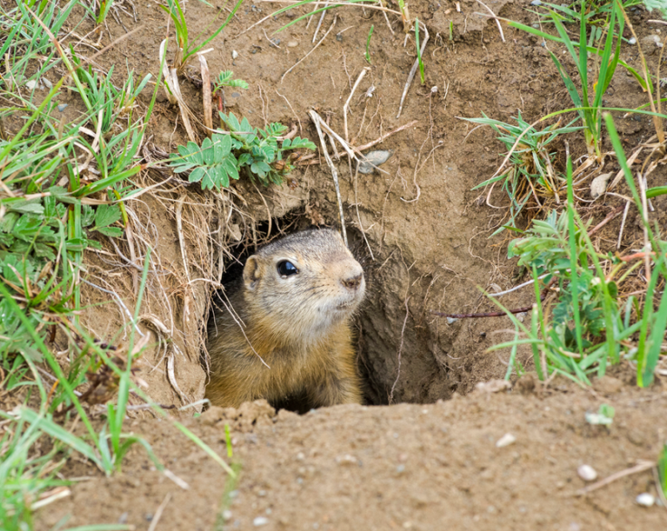
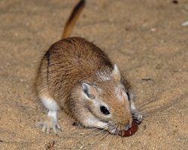
Quyi Amudaryoning o‘zlashtirilgan qismlarida uy sichqoni, ko‘rsichqon, kalamush, tipratikan va har xil qushlar (chumchuq, mayna, zarg‘aldoq, bedana) yashaydi.
Daryo qayirlari, ko‘llar atrofi va to‘qayzorlarda g‘oz, o‘rdak, oqqush, qirg‘ovul, qo‘ton, jingalakdor birqozon, qorabuzov, saqoqush, ondatra, tulki, chiyabo‘ri, to‘qay mushugi, to‘ng‘iz va bo‘rsiq uchraydi.
Quyi Amudaryoning o‘zlashtirilgan cho‘llarida yumronqoziqlar, kulrang gekkon, qum sichqoni, kaltakesaklar, o‘qilon, efa, cho‘l mushugi, tulki yashaydi.

Slide 18
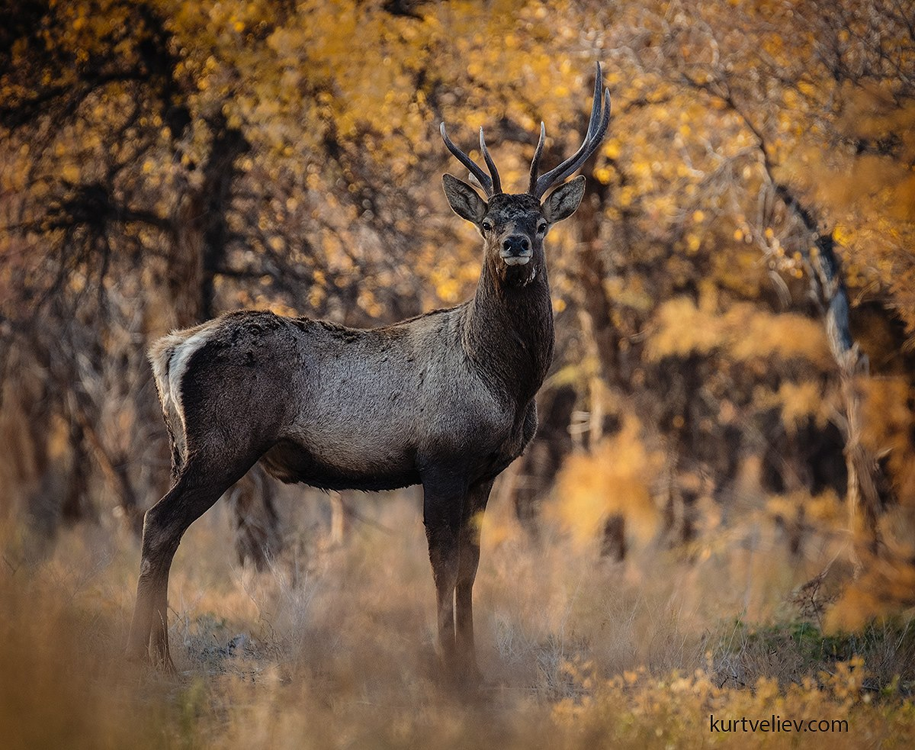
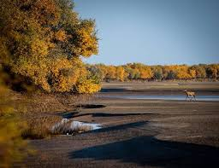
Quyi Amudaryo tabiiy geografik okrugidagi to‘qay landshafti va u yerdagi hayvon hamda qushlarni (Buxoro bug‘usi, to‘ng‘iz, qirg‘ovul, olachipor) muhofaza qilish uchun Quyi Amudaryo davlat biosfera rezervati tashkil etilgan.
Amudaryo deltasidagi faunani saqlash uchun Sudochye buyurtmaxonasi mavjud.

Slide 19


MUSTAQIL BAJARISH UCHUN TOPSHIRIQLAR
1. Darslikdagi “Quyi Amudaryo tabiiy geografik okrugi. Iqlimi, suvlari, tuproqlari, o‘simliklari va hayvonot dunyosi” mavzularini o‘qing.
2. Mavzu yuzasidan berilgan savollarga javob yozing.

